Slide 1
ROA eSNA
Présentation de la solution
Cartes:
La structure eSNA disposera de 6 slots pour 6 cartes électroniques extractibles (URA - NTI2) au format 3U :
Slot 1 : carte Alimentation eSNA,
Slot 2 : carte CPU A,
Slot 3 : carte CPU B,
Slot 4 : carte CPU C,
Slot 5 : carte CPU D,
Slot 6 : slot « spare ».

Slide 2
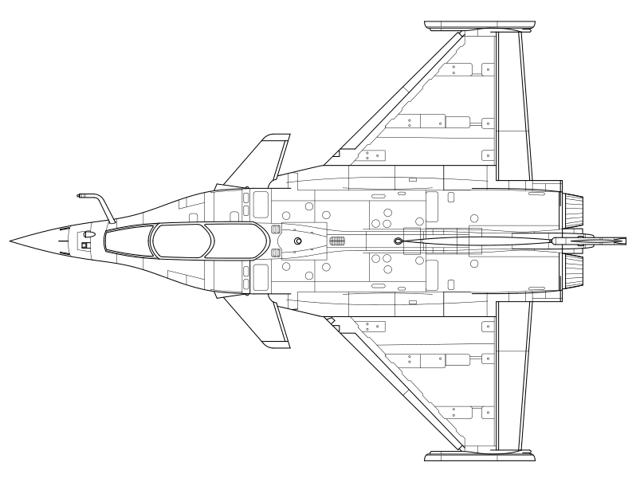
ROA eSNA
Présentation de la solution
Installation dans la bajoue droite (Zone 7C):

Slide 3
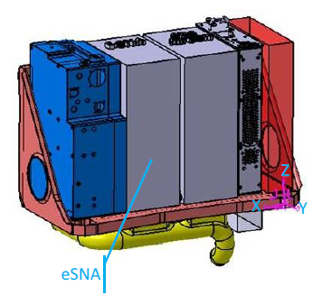
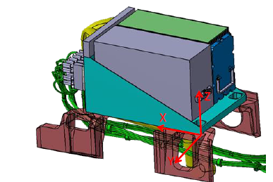
ROA eSNA
Présentation de la solution
Coffret rackable au format AER300 4MCU et équipé de connectique EN4165 (24 modules)
Fixations AER300 (évolution de l’AER1 du BIP)
Ventilation avec air forcé
2 types de montage : rigide ou amorti
2 types d’aménagements possibles :
Montage vertical
Montage horizontal

